Slide 1
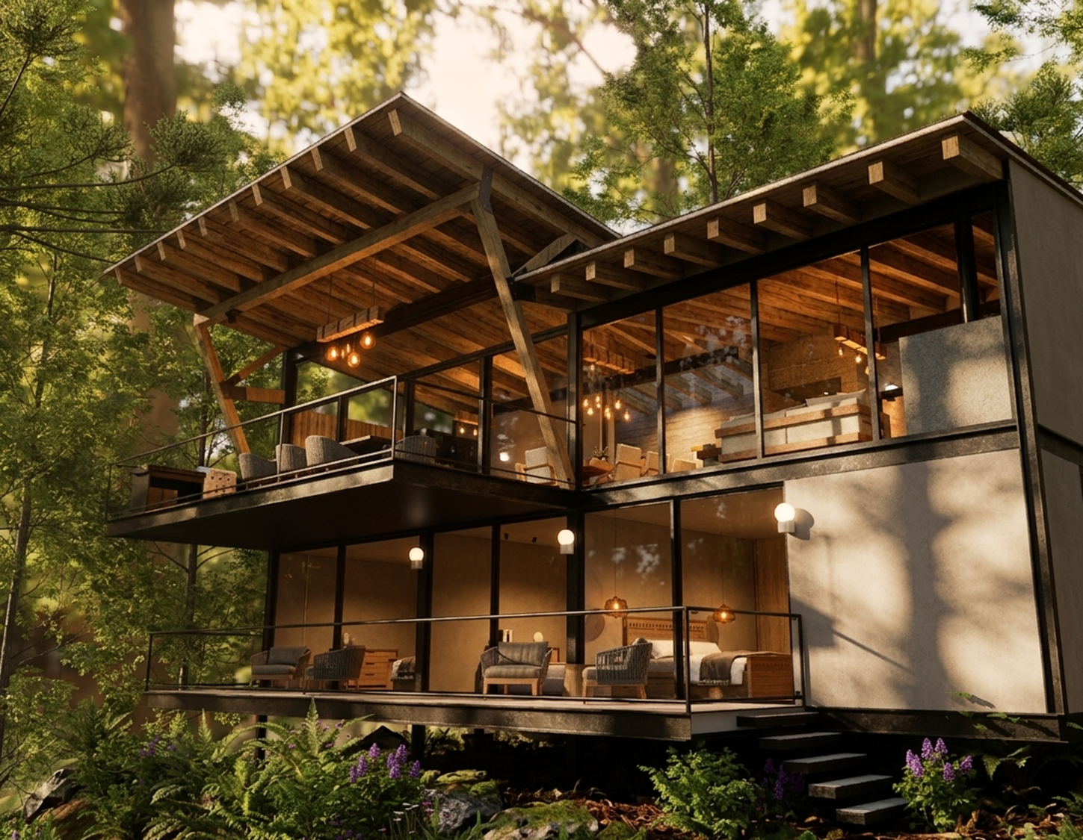
TAMPERE DESARROLLOS
Casa
Entre-Pinos
FOTO PRINCIPAL
DE LA CASA
Cerro Gordo – Valle De Bravo
Imágenes ilustrativas, pueden variar con respecto al acabado final de la construcción
Casa
[ 3 ]*
[ 2 ½ ]*
[ 231 ]*
Agosto 2026
recámaras
baños
m² const.
*Opción de aumentar el tamaño de la casa
1

Slide 2
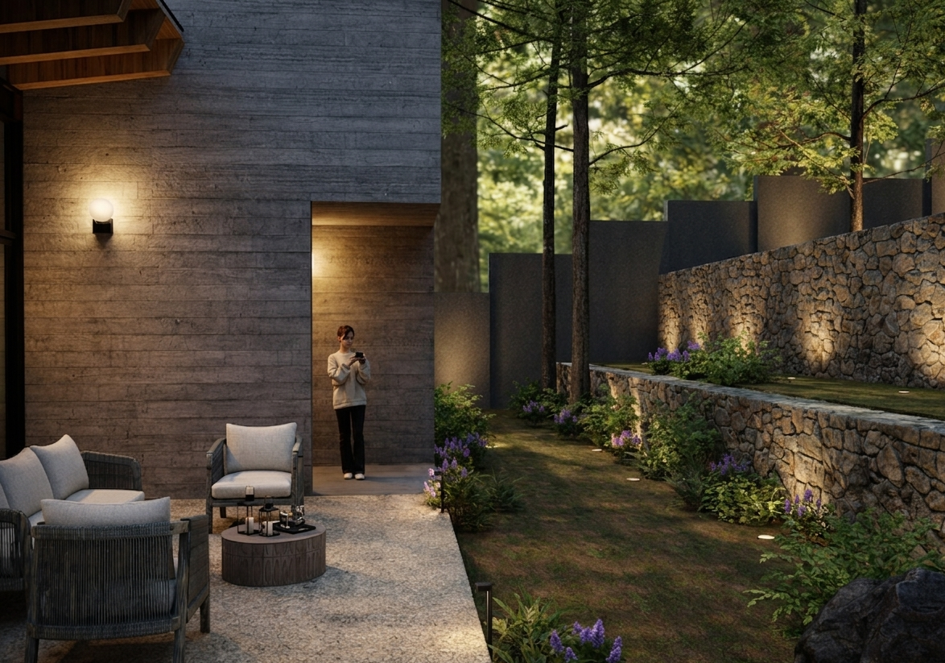
Casa Entre-Pinos: 231 m2
Casa Entre-Pinos es un proyecto exclusivo, compuesto únicamente por una residencia nueva, dentro de un terreno de 1,950m2, cuidadosamente colocada para aprovechar la topografía y, sobre todo, las vistas.
TERRENO
CONSTRUCCIÓN
FOTO DE FACHADA
1,950 m²
231 m²
RECÁMARAS
BAÑOs
3
2 ½
ESTACIONAMIENTOS
Servicio
3
1 Cuarto + Baño
+ opción de desarrollar 1 componente arquitectónico adicional, para llegar a 281 m² de construcción en total, (Total 5 recamaras, 4 ½ baños).
Acceso Principal
TAMPERE DESARROLLOS
Imágenes ilustrativas, pueden variar con respecto al acabado final de la construcción
2

Slide 3
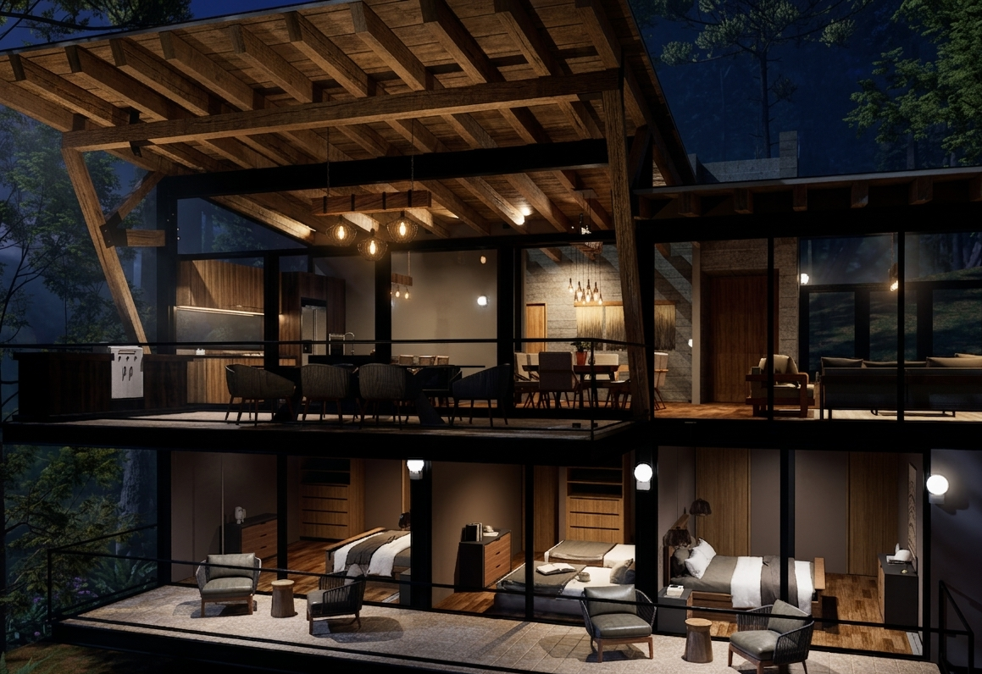
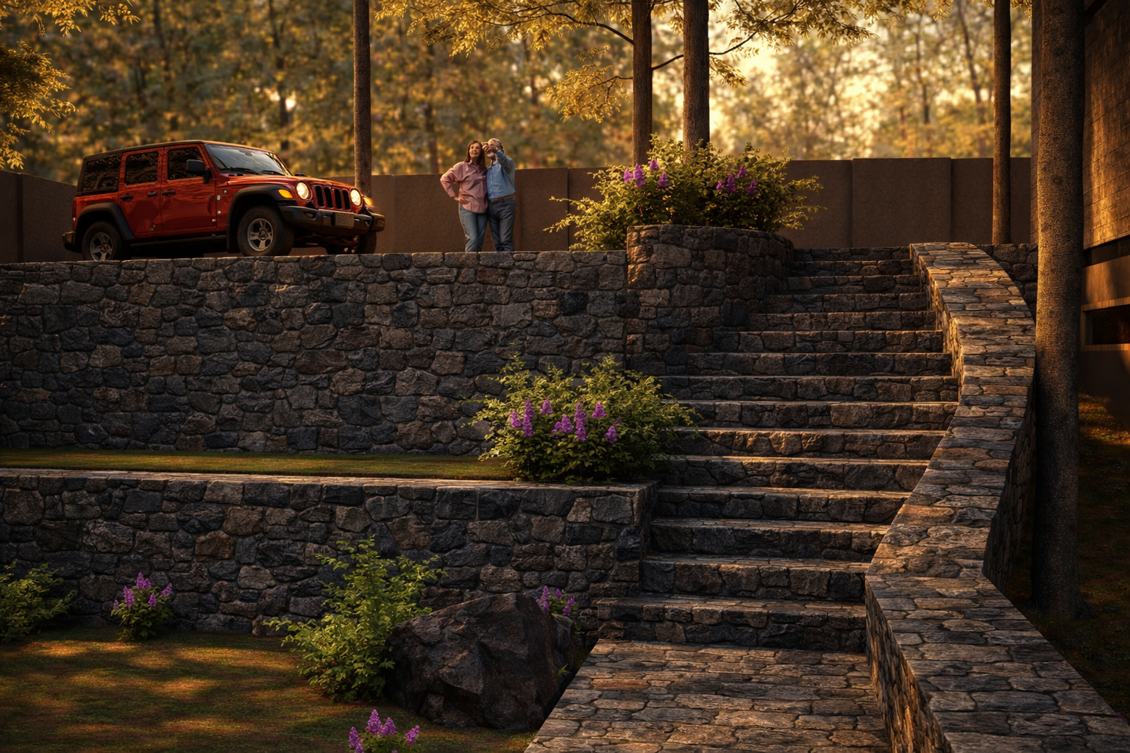
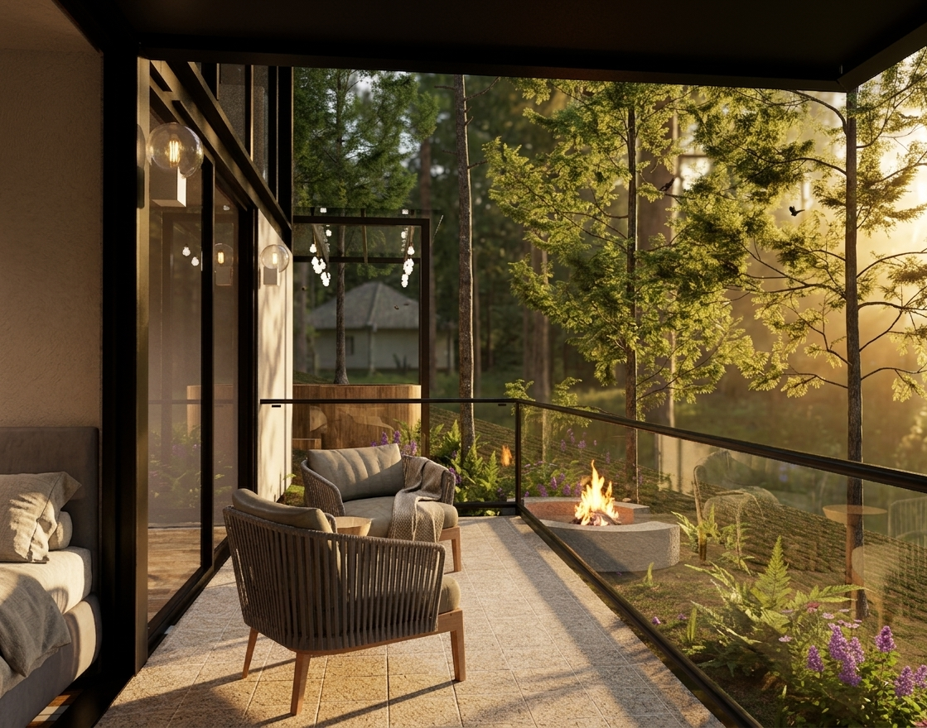
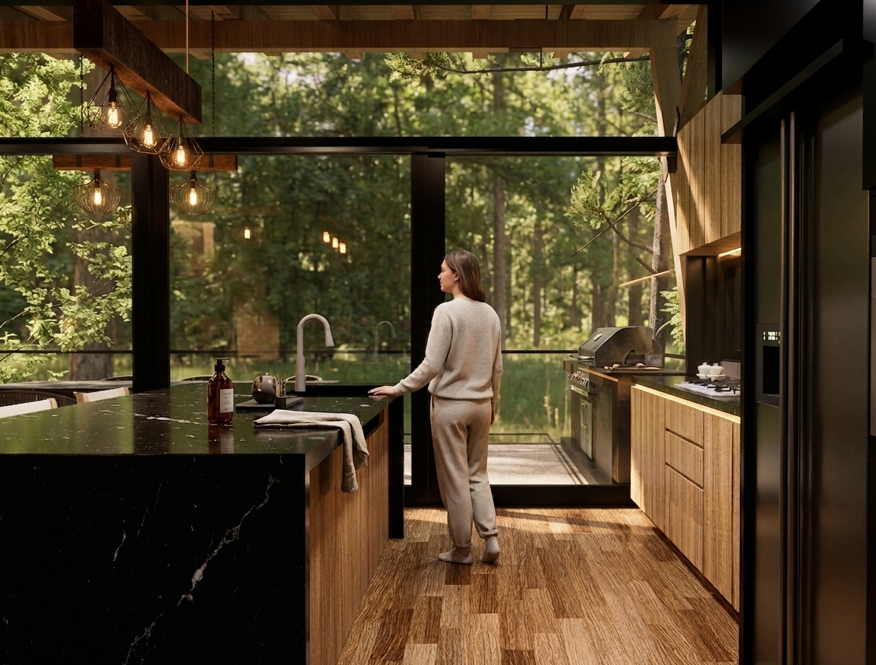
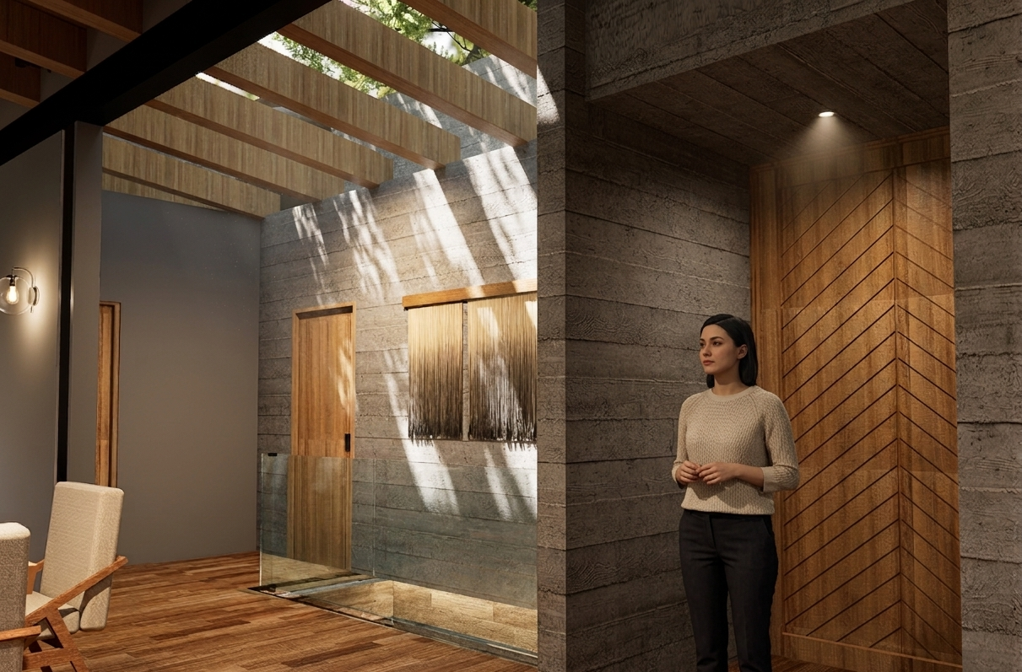
Galería. Un vistazo a los espacios de la casa.
Vista posterior
Garaje y acceso exterior
Terraza Planta Baja
Cocina abierta con isla
Acceso
Acceso interior
TAMPERE DESARROLLOS
3
Imágenes ilustrativas, pueden variar con respecto al acabado final de la construcción

Slide 4
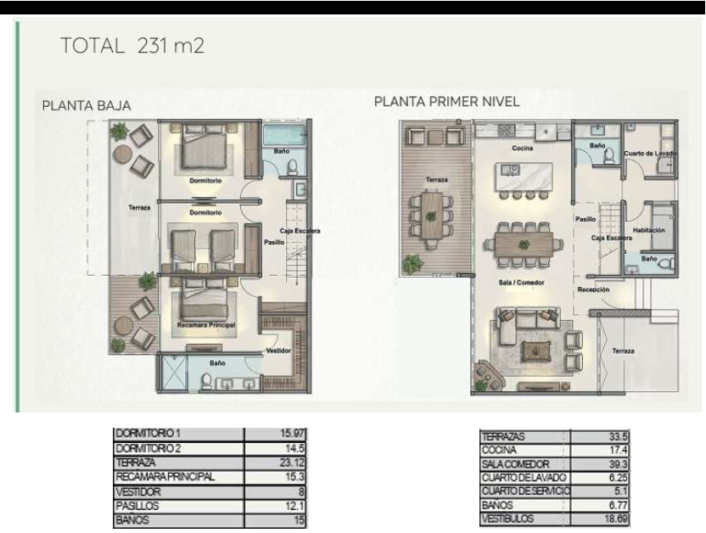
Espacios y distribución
Tres habitaciones en la planta baja con vista al bosque. Además de una zona social, con cocina con barra, sala, comedor y terrazas, un cuarto de lavado y uno de servicio con baño.
+ opción de desarrollar 1 componente arquitectónico adicional de 50M2, para llegar a 281 m² de construcción total y 5 recamaras, 4 ½ baños.
En un mercado inmobiliario donde cada vez más personas buscan propiedades de descanso, inversión patrimonial o segundas residencias, Casa Entre-Pinos se presenta como una opción que combina lo mejor de dos mundos.
TAMPERE DESARROLLOS
4
Imágenes ilustrativas, pueden variar con respecto al acabado final de la construcción

Slide 5
Amenidades y confort
[Lo que hace especial a esta casa de fin de semana]
J
Alberca de 7.5m2 x 4.5m2 y Fire Pit
J
Jardín y áreas verdes
[Exterior de 8 personas]
[Privado, en entorno boscoso]
C
Comedor exterior con barra y asador
S
Seguridad
[10 personas]
[Puerta electrica con caseta de acceso]
E
Estacionamiento 3+ Autos
V
Vista panorámica al bosque privado
[Cajones independientes]
TAMPERE DESARROLLOS
5

Slide 6
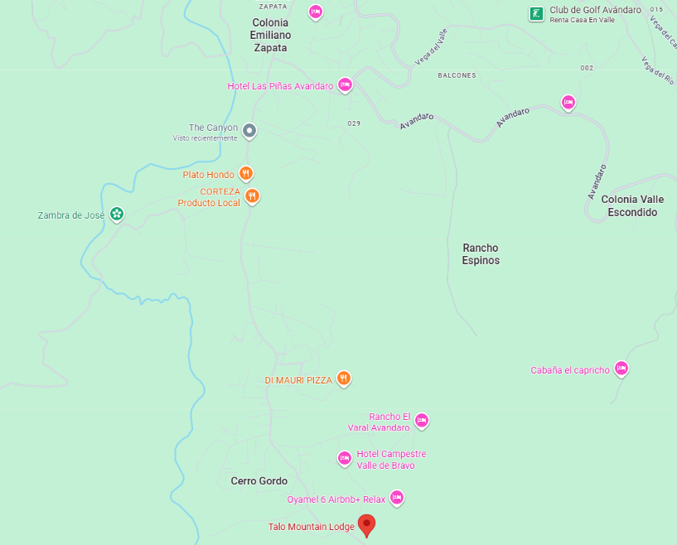
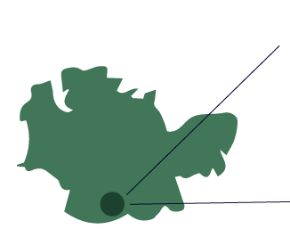
Ubicación:
El proyecto “Casa Entre Pinos” está ubicado en el municipio de Valle de Bravo, en la localidad de Cerro Gordo a tan solo 15 minutos de Avándaro y 25 minutos del centro de Valle de Bravo, dentro de la privada habitacional TALO.
https://maps.app.goo.gl/4asW8NkuxBEp6Lct7
TAMPERE DESARROLLOS
6

Slide 7
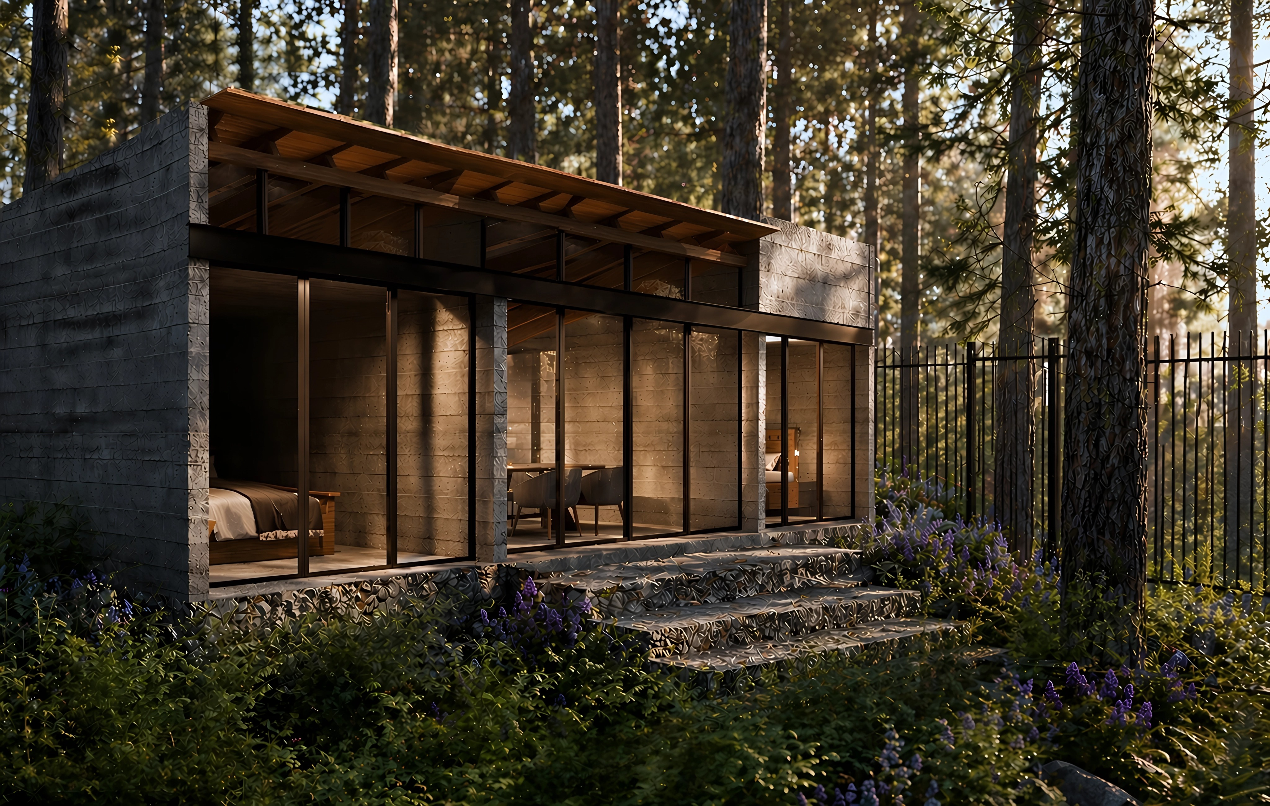
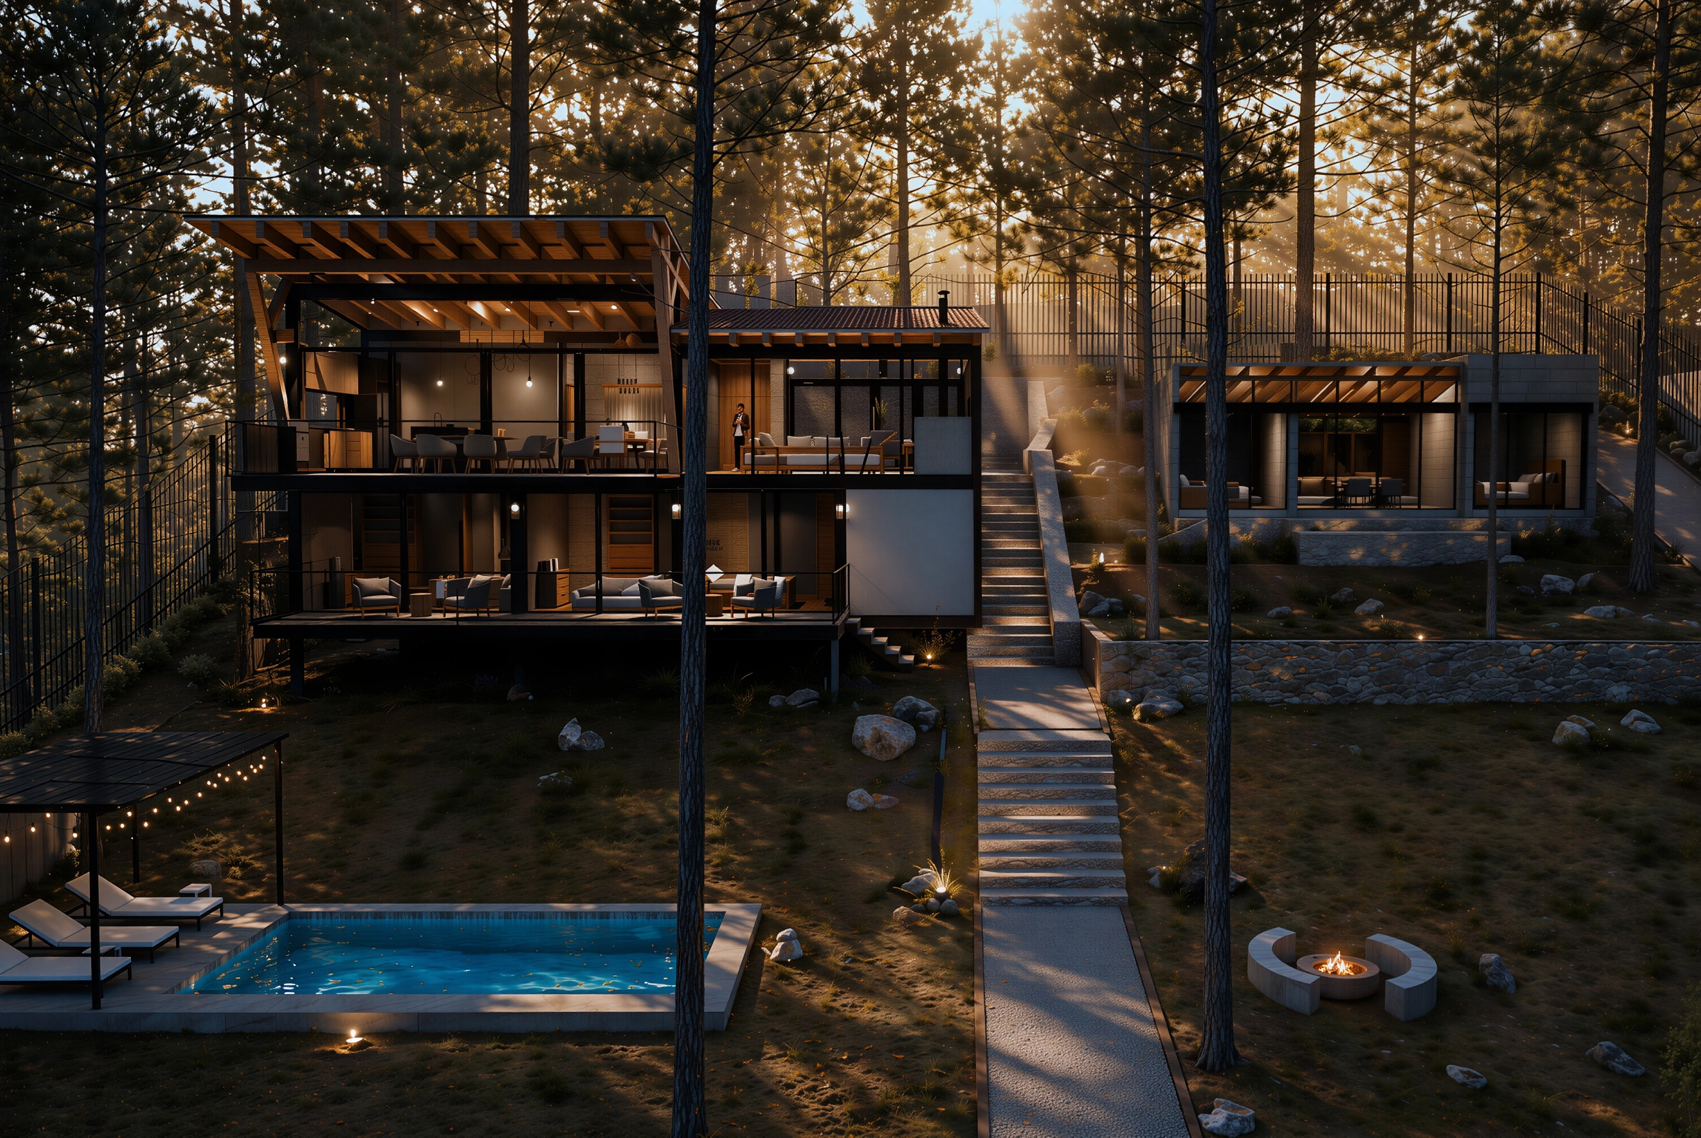
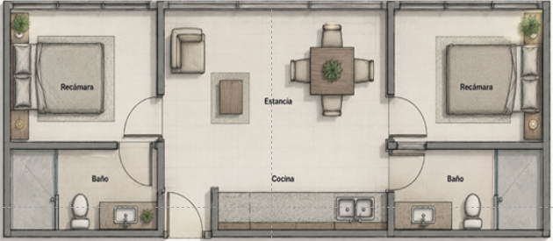

Propuesta (Casa Completa):
Casa completa, de 231 m2, en terreno de 2,000m2 + Alberca de 7.5m2 x 4.5m2
$12,900,000.00MN
+ opción de desarrollar 1 componente arquitectónico adicional, para llegar a 281 m² de construcción en total, (Total 5 recamaras, 4 ½ baños).
*Con costo adicional de $750,000.00MN
Imágenes ilustrativas, pueden variar con respecto al acabado final de la construcción
TAMPERE DESARROLLOS
7

Slide 8
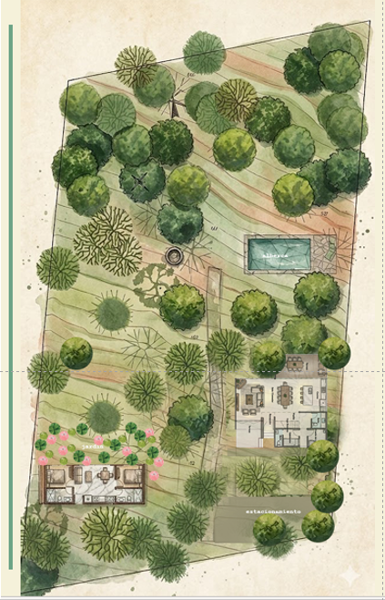
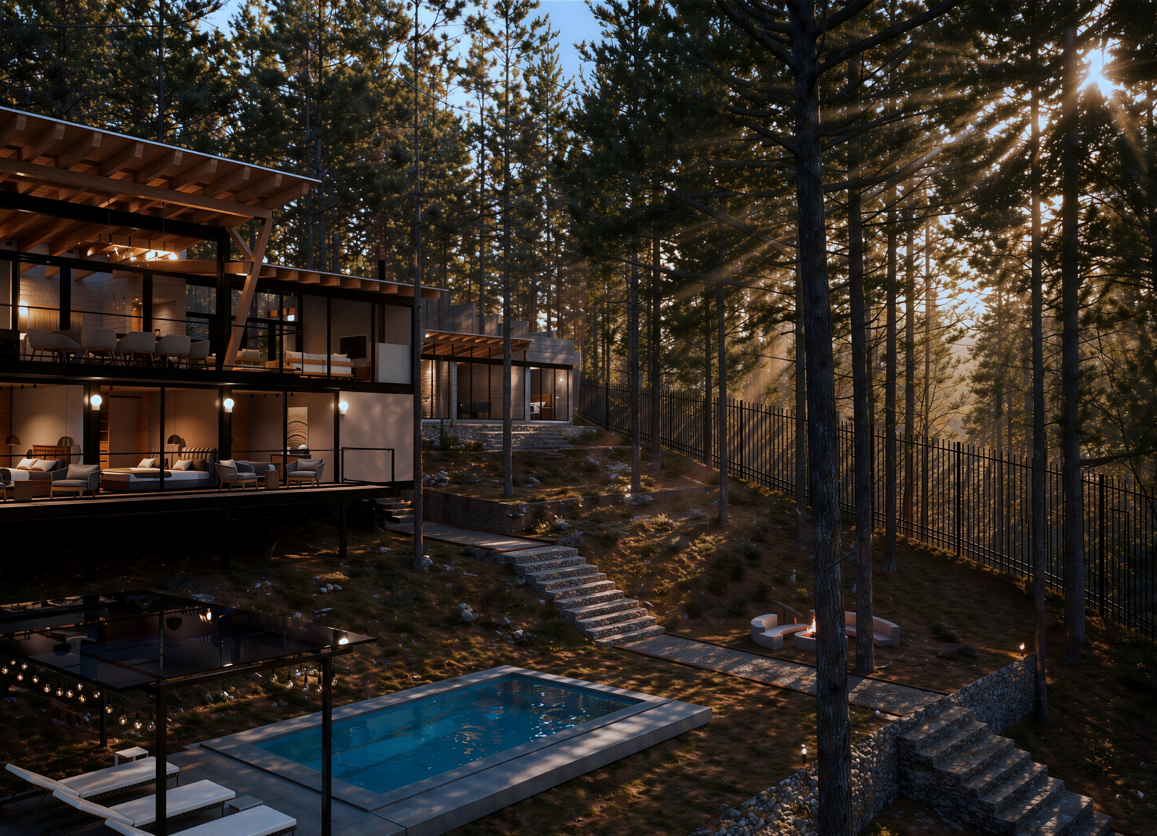
Esquema de pagos (Casa Completa):
 |  | Fecha
Enganche: | 3,500,000.00 | 31/08/2026
Pago 1 | 1,000,000.00 | 30/09/2026 | Esquema de avance de obra
Pago 2 | 1,000,000.00 | 31/10/2026 | Esquema de avance de obra
Pago 3 | 1,000,000.00 | 30/11/2026 | Esquema de avance de obra
Pago 4 | 1,000,000.00 | 31/12/2026 | Esquema de avance de obra
Pago 5 | 1,000,000.00 | 31/01/2027 | Entregada
Pago 6 | 1,000,000.00 | 28/02/2027 | Entregada
Subtotal pagado: | 9,500,000.00
Liquidacion a la escritura: | 3,400,000.00 | 01/03/2027
Sembrado
Imágenes ilustrativas, pueden variar con respecto al acabado final de la construcción
TAMPERE DESARROLLOS
8

Slide 9
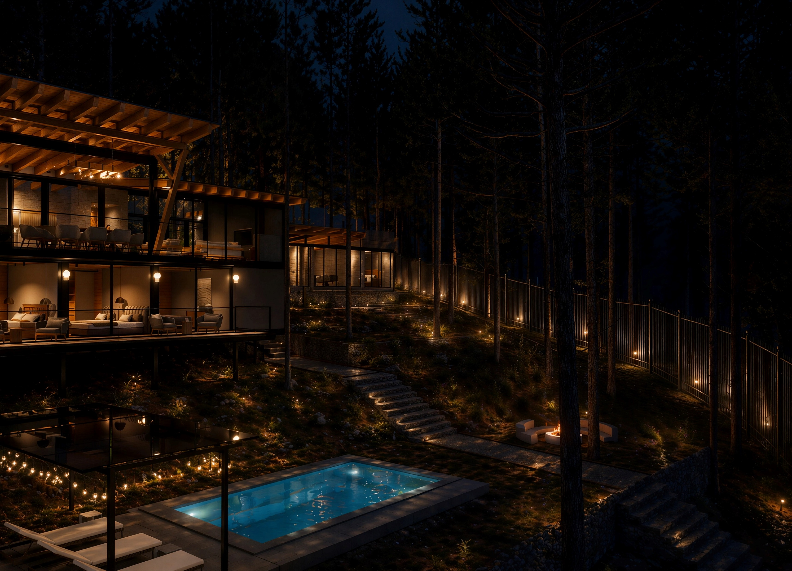
Propuesta en Fracciones:
1ª Fracción de 25% en $3,225,000MN
Plan de pagos de la 1ª fracción del 25%:
Fecha Pago:
31/Ago/2026 $ 322,500.00
15/10/2026 $ 645,000.00
29/11/2026 $ 645,000.00
29/12/2026 $ 1,612,500.00 (Escrituración)
Total : $ 3,225,000.00
O pago en una sola exhibición: $3,140,000.00
Fracciones subsecuentes:
2ª Fracción de 25% $3,375,000MN
3ª Fracción de 25% $3,525,000MN
  4ª Fracción de 25% $3,675,000MN
+ opción de desarrollar 1 componente arquitectónico adicional de 50M2, para llegar a 281 m² de construcción total y 5 recamaras, 4 ½ baños.
Costo adicional : $745,000MN ($186,250.00 por fracción).
El desarrollo del componente adicional (50m2) se puede realizar en conjunto con los otros 3 copropietarios, y como resultado la inversión sería menor.
Tiempo de desarrollo: 3 meses.
Imágenes ilustrativas, pueden variar con respecto al acabado final de la construcción
TAMPERE DESARROLLOS
9

Slide 10
Para casas de fin de semana, funciona bien comprar una fracción, en este caso:
Es el 25% de la propiedad, no es tiempo compartido.
Se tiene la propiedad de la casa (facturada y así escriturada como copropiedad ante notario).
Derecho de usar la casa una semana cada mes, mediante un calendario establecido, conocido y acordado por los 4 copropietarios.
Hay una empresa de administración que se encarga de regular y vigilar el uso.
Como funciona el esquema Fractional?
Si Incluye:
No Incluye:
Limpieza profunda una vez pór semana, los miercoles
Gas de la casa
Limpieza diaria (tipo hotelera) de la propiedad durante su estancia, incluyendo jardinería.
Internet / Telefonia
Mantener el estado ideal de la alberca
CFE
Administración de la propiedad
Cuota de mantenimiento, $4,500.00 mensuales
TAMPERE DESARROLLOS
10

Slide 11
¿Te gustaría conocerla este fin de semana?
PÁGINA WEB
TELÉFONO
CORREO
https://www.valle-tampere.com/
55-2845-9631
ventas@valle-tampere.com
TAMPERE DESARROLLOS
11

